Slide 1

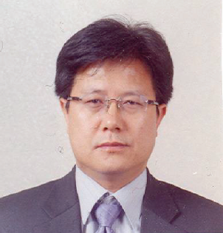
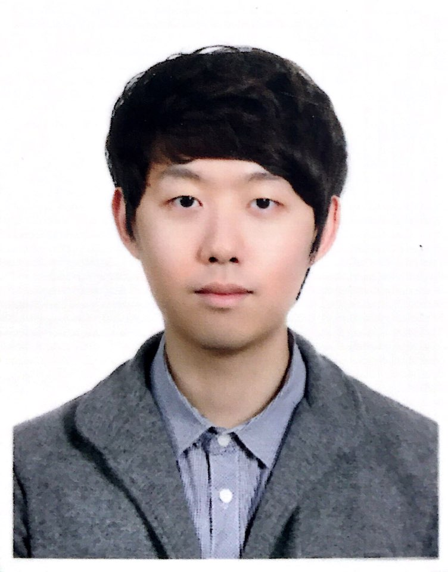
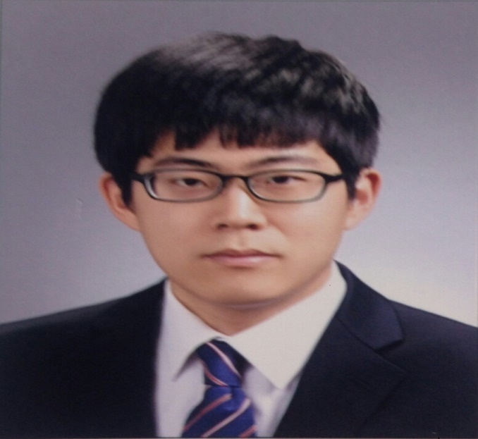
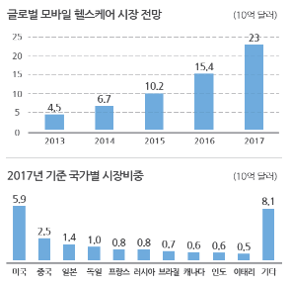
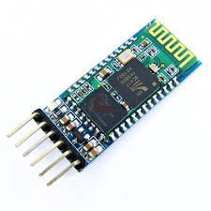
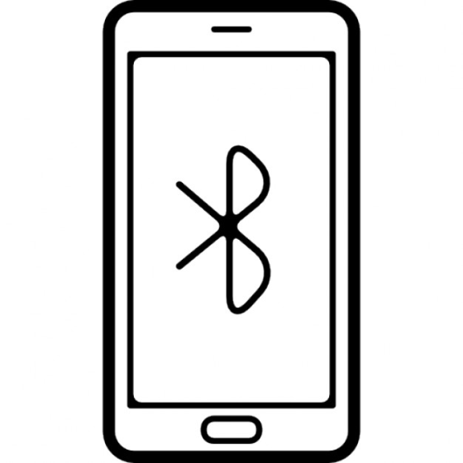
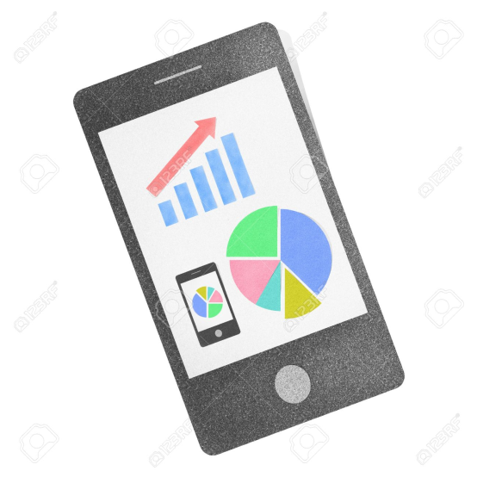

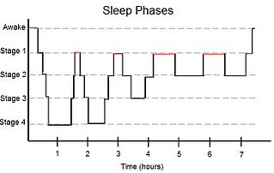

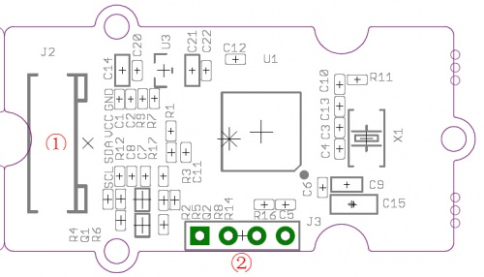
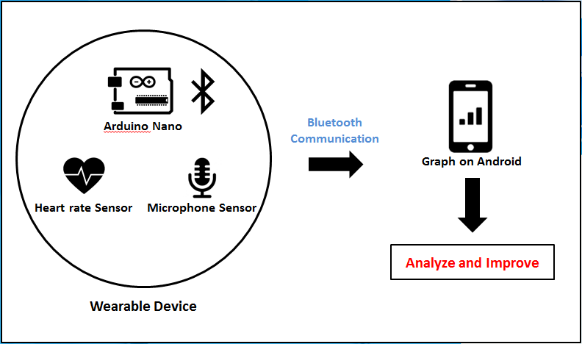
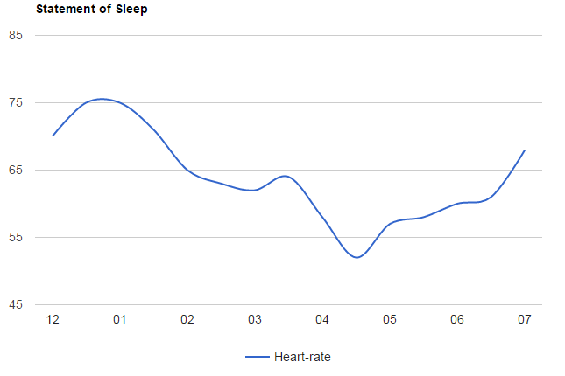
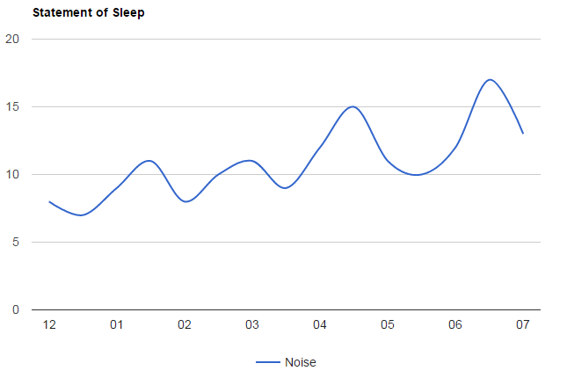
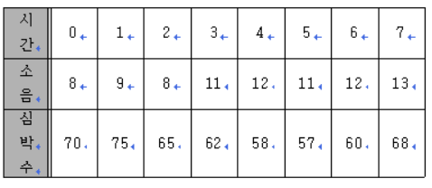
Healthcare IoT for Sleep Management using Smartphone and Arduino
지도교수
센서구축 담당
소프트웨어 담당
안병구 교수님
김요섭
민관홍
beongku@hongik.ac.kr
dytjqrla@naver.com
novanovapa@naver.com
참여율
50%
참여율
50%
Abstract
Development Tools
Smartphone과 Arduino를 기반으로 Healthcare IoT를 제안한다. 대부분의 현대인은 바쁜 일상으로 인해 만성 수면 부족이나 불면증에 시달리고 있다. 심박수를 측정할 수 있는 heart rate sensor를 이용하여 심박수를 측정하고 ADMP401로 소리를 측정한다. 그리고 스마트폰으로 측정된 값을 Bluetooth 통신으로 송신한다. 스마트폰 어플을 개발하여 주기적으로 측정되는 값들을 DB에 저장하여 그래프로 나타내어 실시간으로 모니터링 할 수 있도록 설계하였다. 이는 수면장애를 겪는 사용자에게 자신에게 맞는 최적의 수면환경을 조성한다.
OS – Android
Tool – Arduino Sketch
Android Studio
Device – Healthcare IoT
Equipment – Arduino nano
- Grove-Finger-Clip Heart Rate Sensor
- ADMP401 Microphone Sensor
- Smartphone(Android)
- Bluetooth module
Contributions
[]
Motivation
기존의 제작 비용이 많이 드는 제품들과 비슷한 성능을 내면서 비용 감소 가능.
기상하기 가장 적합한 수면 Cycle일 때 Alarm을 울려 사용자의 컨디션 개선 가능.
광학 기술을 기반으로 혈액의 움직임을 측정하는 센서를 이용하여 보다 정확하게 심박 수를 측정 가능.
수면 시 일정 이상의 코골이 소리 크기를 초과할 경우 진동을 2초간 울려 수면개선.
수면장애를 겪는 현대인들을 효과적으로 관리할 시스템이 필요.
Grove-Finger-Clip Heart rate sensor를 기반으로 심박수 측정값으로 숙면에 취했는지 확인할 필요성을 대두.
현재 헬스케어 제품 중에서 최신 기술의 다양한 스마트침대가 많지만 규모가 크고 가격이 상당히 고가라는 것에서 필요성이 대두.
User Centered Software Development Process
Overview
Healthcare IoT
Product Share
How to Run
Connect to Bluetooth | Measure Heart-rate | Measure Noise | Send the data to Smartphone | Visualize data with graph | Vibrate when snore is high | Alarm when sleep cycle is high | Monitoring Sleep Statement
메인 화면
Source : www.pwc.com
System Design
Sketch an expectation effects model that help in the sleep disorder management of the Healthcare IoT.
Graph of the measured values of heart rate as a function of time.
Results
Measure the results values of heart rate and noise in real time.
Unit of noise is dBv.
Graph of the measured values of sound as a function of time.

